Slide 1


שנת שירות תשפ"ג
בהנהגת/ גרעין
XXXX
2022-2023
הכניסו כאן לוגו של הנהגה/ גרעין
Notes:
הצגת מבנה השיחה – הכרות עם ההנהגה, הליווי, ולאחר מכן מעבר על נהלי שנת השירות, בסוף דגשים להמשך ושאלות

Slide 2
להיות מגשימים ומגשימות
"שנת שירות היא הזדמנות של פעם בחיים. מתי תהיה לי עוד תקופה שבה אוכל להקדיש שנה שלמה- יום יום ושעה ושעה- לעשייה חברתית אמיתית, להובלת תהליכים חינוכיים, להקדשת כל המרץ, האנרגיות והזמן שלי לחשיבה ועשייה עבור הילדים ובני הנוער שפגשתי השנה, ועוד עם החברים הכי טובים שלי?
עכשיו, כשאני כבר כמה חודשים בצבא, אני מבינה באמת מה עברתי השנה, כמה התעצבתי, כמה למדתי על עצמי ויותר מזה- כמה דברים עשינו השנה. אני לא חושבת שבשום שלב בחיים תהיה לי ההזדמנות להשפיע בצורה כל כך אינטנסיבית על שכונה שלמה. אני יודעת שההגשמה שלי לא הסתיימה בגיל 18. ברור לי שזאת הייתה רק יריית הפתיחה, שזה ילווה אותי בכל שלב בחיים, בכל בחירה שאעשה, בכל נתיב שבו אלך.
מוזר לחשוב שזה התחיל בהחלטה תמימה שעשיתי בתחילת כיתה י"ב. לא ידעתי מה מחכה לי ולכן, חשבתי הרבה פעמים במהלך השנה שעברתי אם עשיתי את הבחירה הנכונה. אני יודעת להגיד לעצמי היום ששנת שירות, יש רק פעם בחיים. אנחנו מוכנים לחיים. ואנחנו רוצים לשנות. שנת שירות היא רק ההתחלה ואני אומרת תודה על כל רגע ורגע. אני רוצה להחזיר את מה שקיבלתי...."

Slide 3
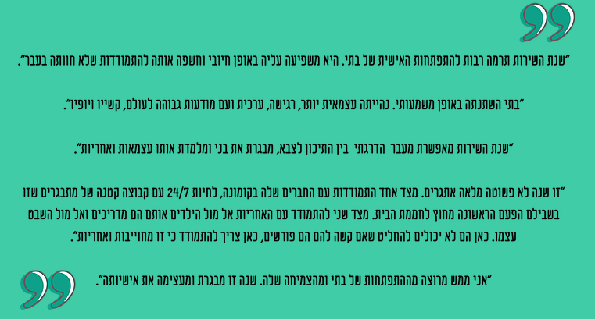
להיות הורים והורות למגשימים ומגשימות

Slide 4
ברוכים הבאים להנהגת/ גרעין XXXXX
מידע כללי על ההנהגה/ גרעין – פריסת שבטים/קומונות, צוות ההנהגה, מיקום וכו'

Slide 5

עיקרי העשייה
בתי ספר
שבט
קהילה

Slide 6
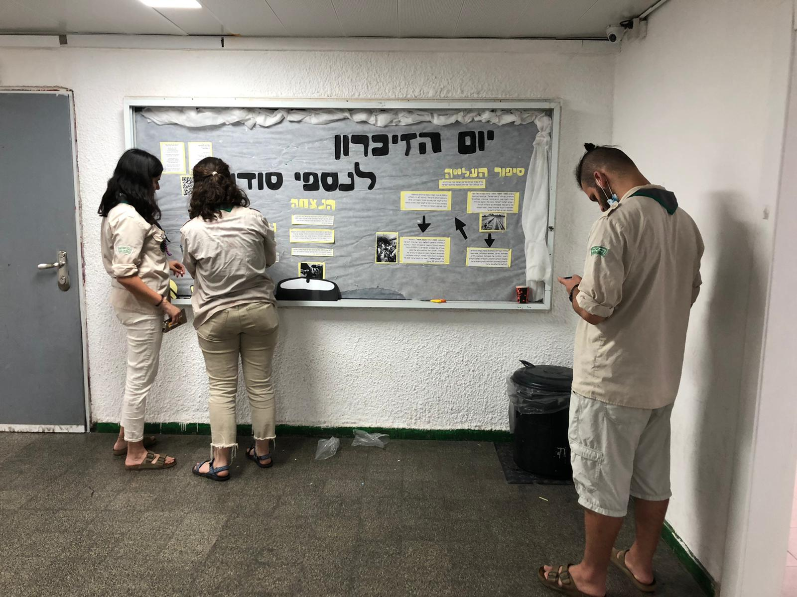
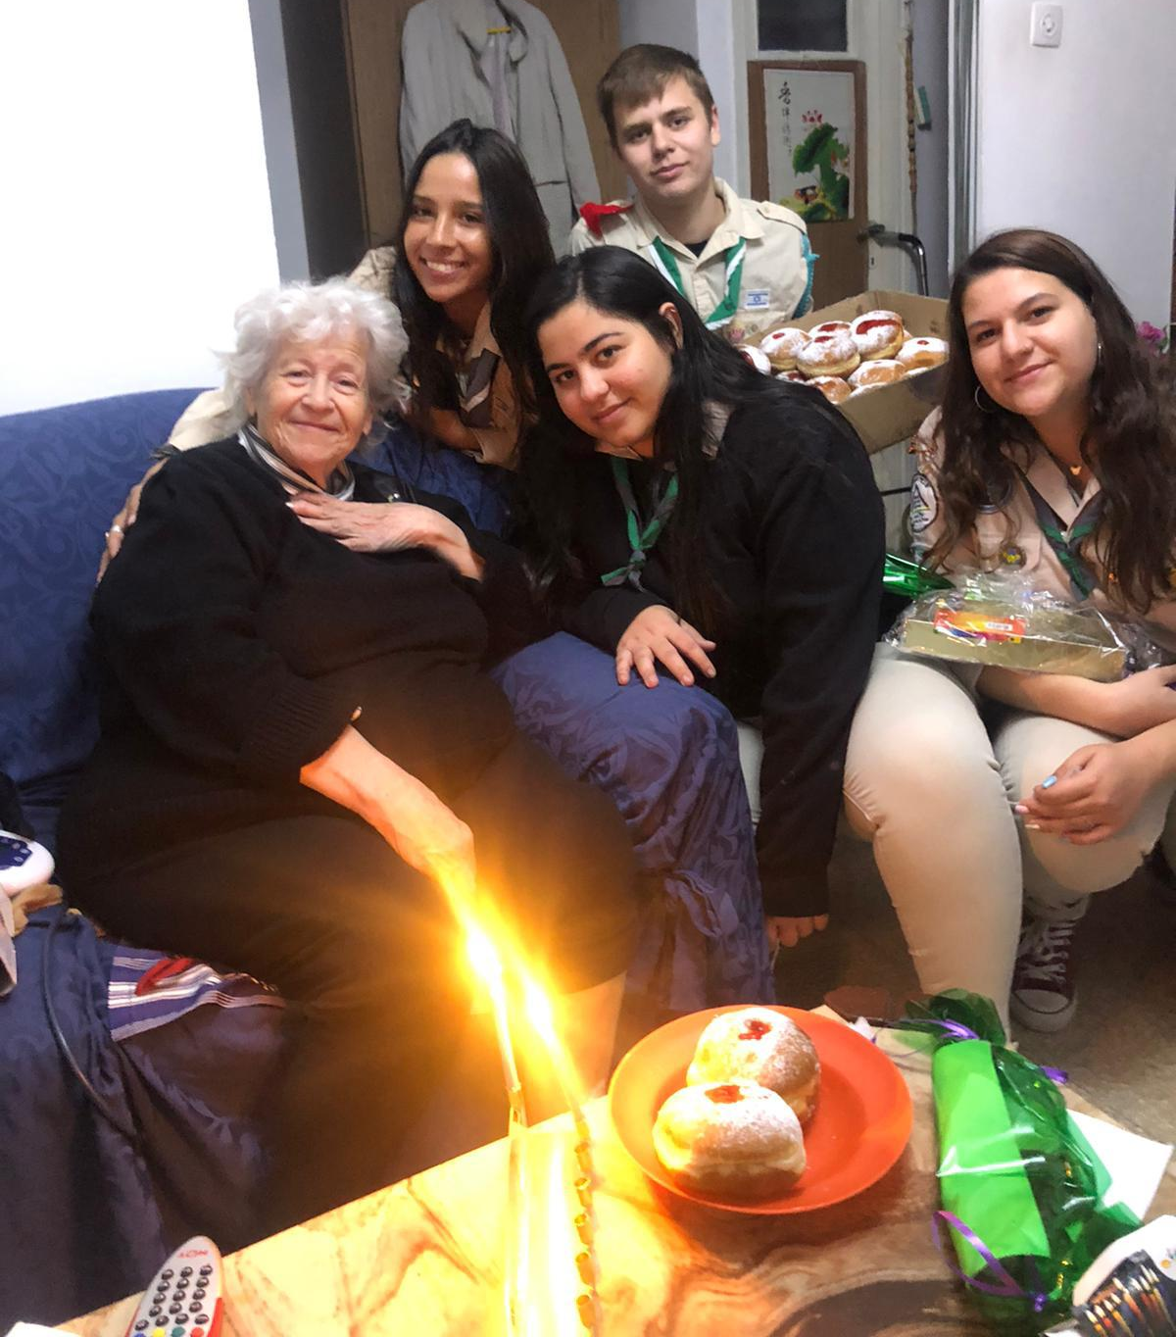

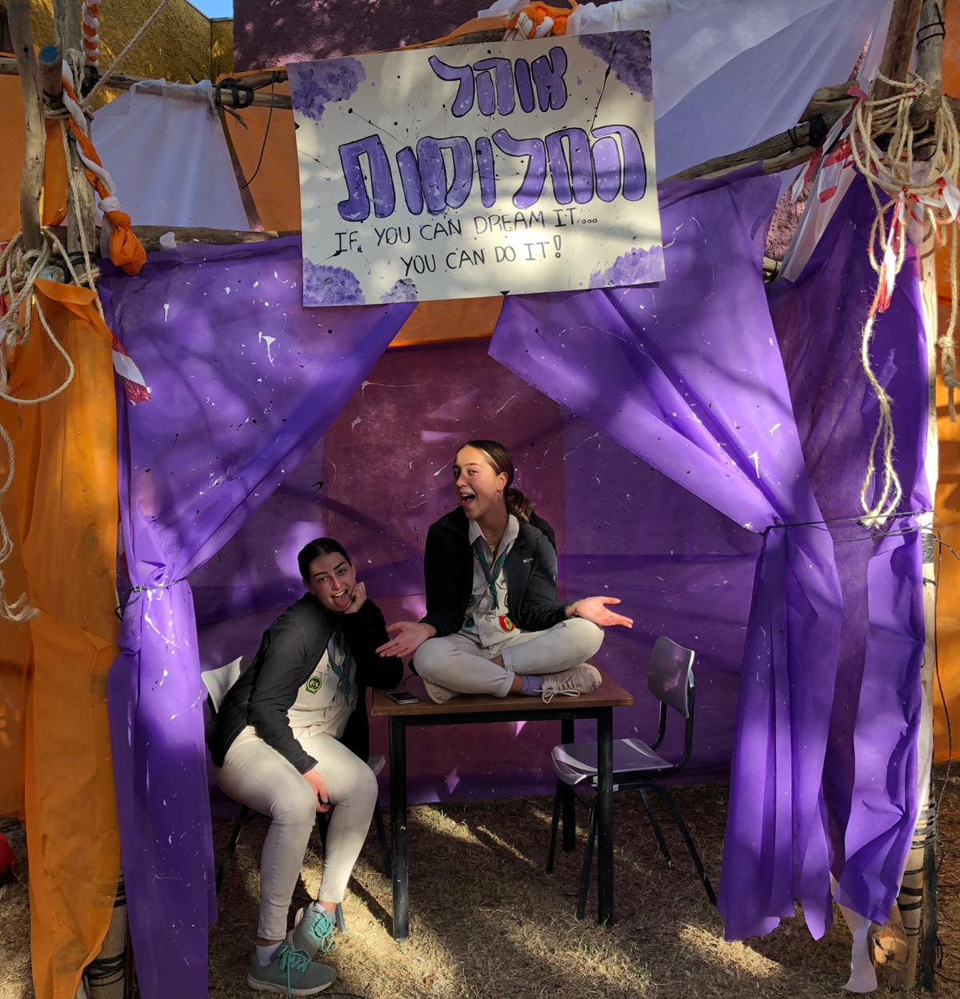
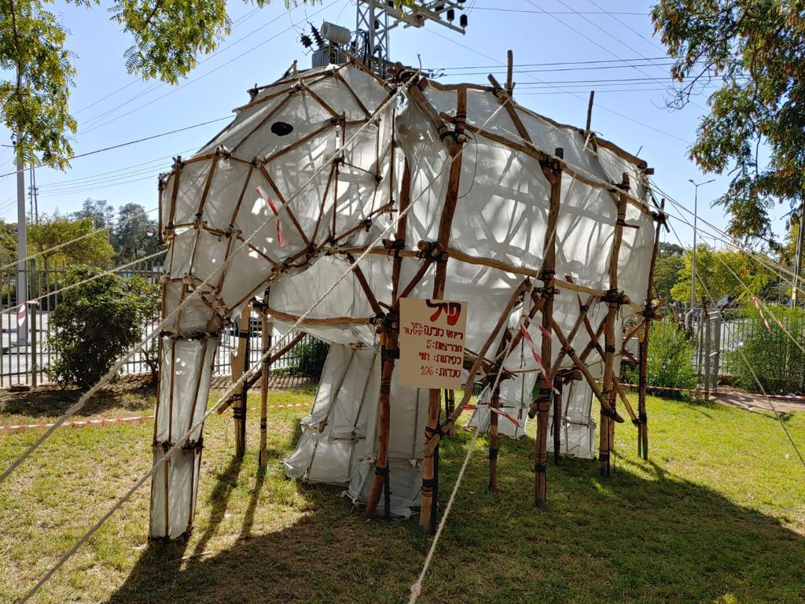
עשיית הש"שינים בהנהגת דרום
דוגמה לפירוט על ההנהגה/ גרעין

Slide 7
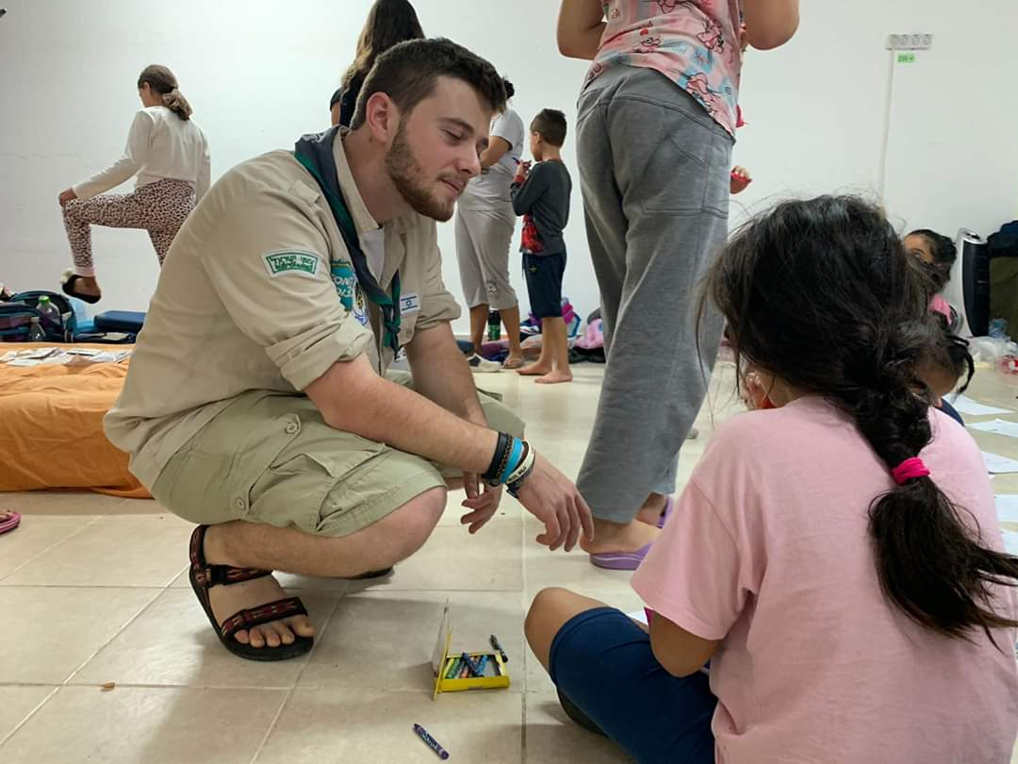
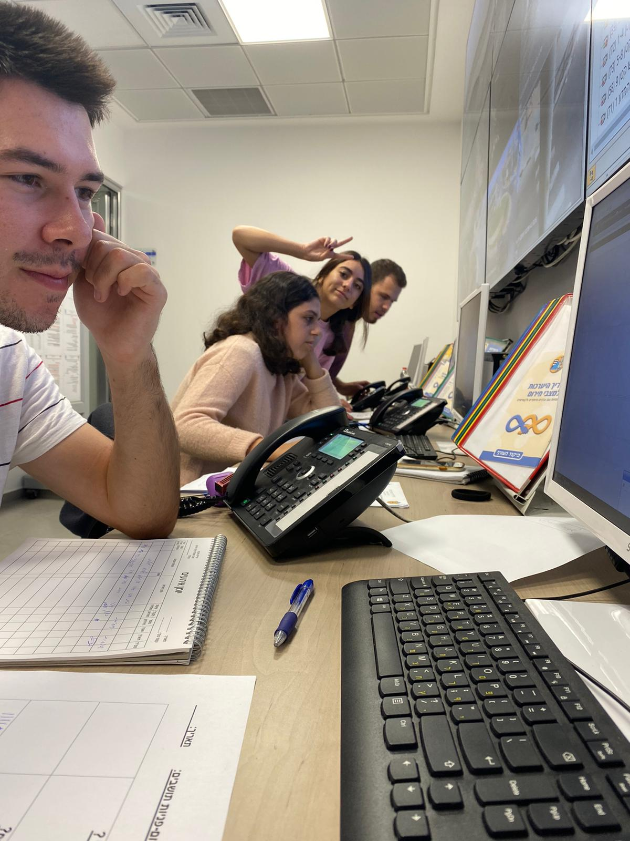
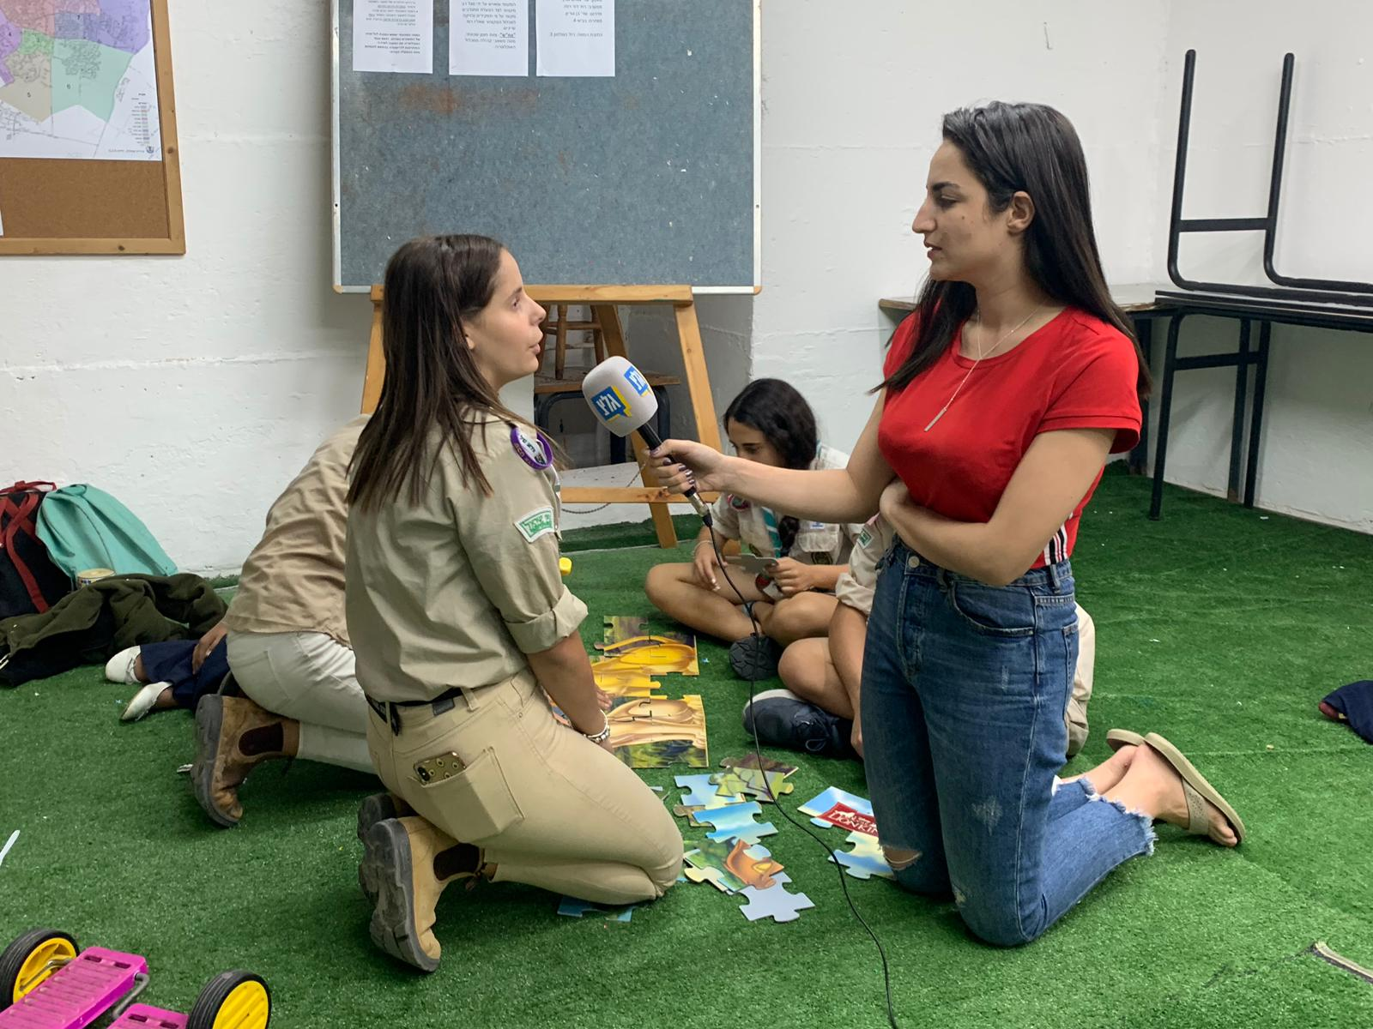
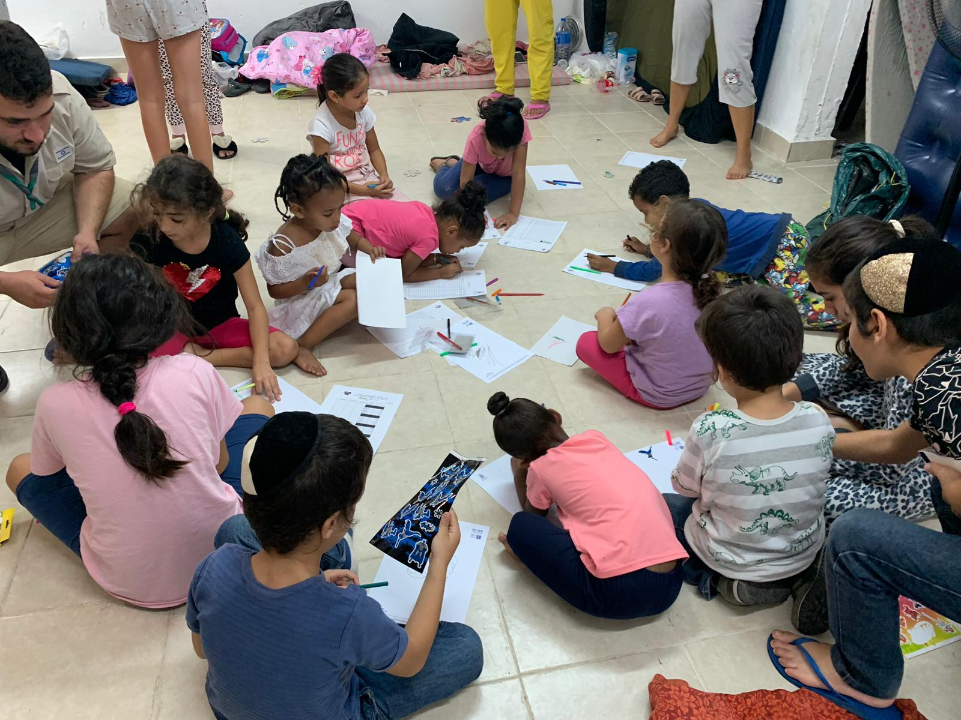
אתגרים במרחב הדרומי – ביטחון
דוגמה לפירוט על ההנהגה/ גרעין

Slide 8
מה הקשר בין הש"ש להנהגה?
הש"ש מהווים גורם מכריע מהכוח המוביל בהנהגה
הש"ש הולכים לקחת חלק ב-__ שבטים מתוך ___ שבטים בהנהגה:
בהנהגת ___ יהיו _ ש"ש, שיחד יצרו מעטפת חברתית רחבה ותשתית לעשייה משותפת ומשמעותית
יום לימוד, העשרה והכשרה אחת לשבועיים – לש"ש במרחב ההנהגה.
שותפות במפעלים ההנהגתים (טיולי חנוכה ופסח, מחנה קיץ, ימי הדרכה)
האחריות על כל הש"ש הינם של רכז/ת הגשמה - השגחה וליווי שוטפים של ההנהגה
Notes:
להסביר על ימי הלימוד – הרעיון לצאת עם ערך נוסף מהשנה, לקבל תכנים שיעזרו בתפקיד וגם העשרות מעבר – הש"ש כאנשי חינוך שמתפתחים במהלך השנה.
ליווי – יורחב בהמשך

Slide 9
ליווי הקומונות
כל חניך היוצא לשנת שירות בתנועת הצופים מקבל ליווי ע"י דמות בוגרת בשני תחומים עיקריים:
חברתי
פגישה עם הקומונה למפגש של הנחיית קבוצה.
משימתי
פגישה עם הקומונה וליווי של חבריה/חברותיה בפן המקצועי של עבודתם/ן, הן כיחידים/ות והן כקובוצת חיים משימתית.
Notes:
התייחסות לקומונה כאל קבוצת חיים משימתית – גם חיים ביחד וגם פועלים ביחד
להסביר את השוני בליווי בין הקומונות השונות – במקום שיש מרכז שכיר מה תפקידו, פנימיות, גרעינים אחרים – בהתאם למה שקיים בהנהגה
לקומונות בפנימיות מתווסף ליווי של רכז/ת הגשמה המתעסק בחיבור לתנועה, פתרון בעיות וקשיים ודאגה לפרט.
לקומונות של רעים בהן יש מרכז/ת מהקומונה מתווסף ליווי משימתי של מרכז/ת השבט ע"י צוות ההנהגה.

Slide 10
קוד אתי לחברי שנת השירות
הקוד האתי נשען על ההנחה כי על הש"ש להפגין מחויבות למטרה החינוכית שנמצאת בליבת העשייה של שנה זו. הש"ש הוא/היא בראש ובראשונה דמות חינוכית בוגרת, אחראית וערכית, ומתפקד/ת כשליח/ת תנועת הצופים, שסביבתו/ה נושאת אליו/ה עיניים. בנוסף, על הש"ש לקיים מרחב בטוח - מרחב בו האווירה, המעשים והשיח הם מכבדים ונטולי מסרים פוגעניים, הן בקומונה והן בפעילות החינוכית.
ההנחיות לא מתיימרות להסדיר את כל המצבים שיכולים להתקיים בשנת השירות. כאשר ש"ש נתקל/ת במצב בו אין נוהל מוגדר ו/או הנוהל אינו מספיק מקיף עבורו, מצופה מהש"ש לשאול, להתייעץ, להפעיל שיקול דעת ולנהוג בהתאם להיותו/ה דמות חינוכית.
Notes:
הנהלים והקוד האתי מגדירים את מסגרת שנת השירות, חובות וזכויות – זה אולי חלק שמרגיש קצת ארוך ולפעמים קצת נוקשה אבל הרעיון – להציג את המסגרת ואח"כ להתנהל בתוכה בבטחה.
ציון כמות השש – מסגרת גדולה שאנחנו כתנועה אחראים עליה, לחבר לתמונה הגדולה
לציין שאנחנו הולכים לעבור על הנהלים המרכזיים ולא על כולם!
הקובץ המלא ישלח דרך מערכת המידע, כולל הטפסים לחתימה, רצוי גם לחלק להם אותו בתום אסיפת ההורים.
לציין שההורים והש"ש יצטרכו לחתום על הנהלים עד תחילת שנת השירות ומי שלא יחתום לא יוכל להתחיל את שנת השירות – לציין את ההבדל – ההורים חותמים שהם קראו ומכירים והש"ש חותמים כמתחייבים לעמוד בהם
ובכלל לפתוח בהקדמה ולציין שאנחנו מצפים מהש"ש להכיר ולדעת את כל הנהלים ומההורים לדעת אותם גם ולהכיר את המסגרת בה הולכים לפעול הש"ש בשנה הקרובה
הסבר על משמעות הקוד האתי – מציג את החובות (המוסריות ואחרות) המוטלות על בעלי מקצוע או על ארגונים – מהווה בין השאר את "תעודת הזהות הערכית" של הארגון. להבהיר את נושא ההתייעצות והפעלת שיקול דעת במקומות שאינם ברורים – "אם יש ספק – אין ספק!"

Slide 11
עקרונות הקוד האתי בשנת שירות
על הש"ש למלא את כלל המשימות המוגדרות לו/ה בשנת השירות – בהתאם להנחיות המסגרת ומלווה/ת הקומונה.
יש לפעול על פי מנהל תקין בנוגע לארגון וניהול כספי הקומונה, כמפורט בנהלי הכספים.
יש להקפיד על דוגמא אישית ועל נראות (כגון התנהגות ולבוש הולמים), בהתנהלות היומיומית והן באמצעים האינטרנטיים וברשתות החברתיות.
קוד הלבוש המצופה מש"ש – לבוש ייצוגי והולם בהתאם לנהלי מסגרות ההתנדבות.
מצופה מש"ש להגיע לכלל המסגרות במדי חאקי - נקיים, ללא קרעים וייצוגיים.
חל איסור על קיום יחסים רומנטיים ו/או מיניים עם חניכים/ות, שכן אלה מוגדרים כניצול יחסי מרות על פי חוק.
חל איסור על קיום יחסי מין בדירת הקומונה, שכן אלו עלולים לפגוע בעקרון המרחב הבטוח.
חל איסור על החזקה ושתייה של אלכוהול במסגרת שנת השירות.
חל איסור על שימוש בסמים.
חל איסור החזקה ועישון של נרגילה במסגרת שנת השירות.
חל איסור על עישון סיגריות בדירת הקומונה, במסגרות החינוכיות ובעת לבישת מדי חאקי.
Notes:
להרחיב על נושא הנראות האינטרנטית – תמונות שמעלים (בגדי ים, מסיבות בסופ"ש וכד'), פוסטים שמפרסמים אלכוהול - יש להרחיב על הנושא, לתת דוגמאות ולשתף בהתמודדויות שהיו לנו – להדגיש שיש קומונות שפוזרו לבתיהם בעקבות הנושא. לציין שהמסר הוא חד משמעי
לדבר על הרציונאל – תנועת הצופים בחרה להתמודד עם התופעה החברתית של שתיית אלכוהול מוגזמת, בעיקר בקרב בני נוער – הש"ש מהווים דוגמה, להראות שאפשר אחרת, לייצר תרבות בילוי אחרת, להוות דוגמה אישית ואישיות לדוגמה, לחיות את מה שהם מחנכים אליו. (מופיע ברצניואל המצורף)
נושא הלבוש – מגיעים למקומות שבהם הם מייצגים, צריכים להתלבש בהתאם למקום (לפעמים גם "החמרה" של מה שמוגדר כאן – כמו בתי ספר מסוימים שאסור לבוא עם גופיות, מעונות חסות וכדומה)
נושא הנרגילה והעישון – שוב, דוגמה אישית, להיות מה שאנחנו מחנכים אליו

Slide 12
עקרונות הקוד האתי בשנת שירות
האחריות לפעול על פי והקוד האתי והנהלים היא על הש"ש.
במקרה של מעבר על הקוד האתי או הנהלים, יתקיים תהליך של בירור עם הש"ש.
מחלקת הגשמה שומרת לעצמה את הזכות לשנות את נהלי שנת השירות והנח"ל ואת הקוד האתי בכל עת.
Notes:
להדגיש את נושא הקשר שלנו אל מול השש, כמובן שאם הורה מתקשר ושואל אנחנו תמיד נשמח לדבר אבל השש הם קהל היעד שלנו, איתם אנחנו מנהלים שיח, הם אלה שמחויבים לנהלים

Slide 13
נהלי שנת השירות
שנת השרות מתחילה בקורס פתיחת שנת שירות ונח"ל
ב- 14/8/2022 ומסתיימת ב- 23/8/2023.
בשנת תשפ"ב ייצאו כ- 450 ש"ש כשליחים ושליחות של תנועת הצופים בכל רחבי הארץ.
אי ידיעה של הש"ש את הכתוב בנהלים אינה פוטרת אותו/ה מעמידה בנהלים.

Slide 14

כספים - כללי
הכספים המתקבלים הינם כספי ציבור עבור דמי קיום (דמי מחייה, נסיעות, הוצאות דירה) של המתנדבים.
חל איסור לעשות שימוש בכספים למטרות אחרות לרבות צבירת כספים בעו"ש . ש"ש אשר יעשה שימוש בכספים למטרות אחרות יחויב להחזיר את הכספים לתנועה ויטופל משמעתית.
כל קומונה תקבל עד ה-10 בכל חודש את כספי המחייה לאותו החודש.
בכל קומונה ממלא אחד הש"ש את תפקיד הגזבר ואחד הש"ש משמש כמורשה חתימה (חייבים להיות מעל גיל 18 בעת פתיחת החשבון). הגזבר אחראי על הניהול הכספי של חשבון כספי החשבון ינוהלו רק בחשבון הקומונה ולא בחשבונות פרטיים.
גזבר הקומונה מחויב לעבור הכשרה לתפקיד ע"י המחלקה בתחילת השנה, ובה יקבל את פירוט הנהלים המלא על פיו יש לפעול.
Notes:
להדגיש את נושא "כספי ציבור" ומה המשמעות – כסף שמגיע ממשרדי הממשלה לטובת קיום משימת שנת השירות בלבד ולא
כסף אישי, "כסף צבוע"
יש לציין שזהו אינו פירוט הנהלים המלא ושהש"ש יקבלו את הפירוט המלא עם כניסתם לקומונות (נהלי עבודה עם כספים למשל) וגם יעברו הדרכות על התנהלות כלכלית וליווי בנושא מטעם הרכזים

Slide 15
כספים –
פירוט הסכומים המועברים לקומונה
כל קומונה תקבל כל חודש סכום גלובלי הכולל את ההוצאות הבאות:
דמי מחייה – לקניית אוכל, ציוד מתכלה לדירה, הוצאות שוטפות של הקומונה.
נסיעות– לקומונות ספציפיות במידת הצורך. כל המתנדבים מקבלים אישור נסיעה חינם בתחבורה ציבורית בתחילת שנת השירות .
חיסכון – על כל קומונה לפתוח תכנית חיסכון בסכום של 30 ₪ לש"ש לצורך הוצאות לא מתוכננות במהלך השנה בלבד.

Slide 16
כספים
שונות - חשבונות אחזקת דירה (ארנונה, מים, גז וחשמל), הוצאות מיוחדות חד פעמיות (למשל - הובלה של ציוד, תיקון מכשירים בדירה, רכישת ציוד לדירה).
פיקוח על חשבונות הקומונות - מחלקת הגשמה תפקח ותבקר את חשבונות הקומונה על מנת לוודא התנהלות כספית תקינה.
כאמור, הקומונה מקבלת סכום קבוע כל חודש, המחושב בנפרד לכל קומונה וקומונה, הכולל את כל ההוצאות הנ"ל ובאחריות הש"שנים ככל, והגזבר בפרט, לדאוג להתנהלות כספית תקינה ולתיעוד של ההתנהלות הכלכלית.

Slide 17

דירות
הש"ש מתגוררים בקבוצות של 5-10 ש"ש בדירה (קומונה), חלק מהדירות באחריות הרשות (שכ"ד ואחזקת הדירה באחריותם) וחלק באחריות התנועה ומושכרות על ידה. שכ"ד משולם ישירות לבעל הבית ע"י התנועה.
הלינה בדירות הקומונה תהיה בחדרים נפרדים לבנים ולבנות.
בכל קומונה ממלא/ת אחד/ת הש"ש את תפקיד אחראי/ת הדירה, המשמש גם כמורשה חתימה. תפקידו/ה – אחראי/ת על ההתנהלות השוטפת של הקומונה בדירה ועל העבודה מול רכז/ת הגשמה/גרעין ורכז הדירות התנועתי בכל הקשור לתחזוקה, ציוד ובטיחות בדירה. קיימת מערכת קריאות ממוחשבת לצורך דיווח על תקלות.
Notes:
הסבר בקצרה על ההבדלים בין סוגי הדירות השונים, בעיקר לציין שאת המידע יקבל אחראי הדירה בהכשרה
תשלום חשבונות – כאמור, לא כל הקומונות צריכות. גזבר הקומונה יקבל את המידע בתחילת השנה – מה באחריות הקומונה

Slide 18
דירות
חשבונות אחזקת הדירה (מיסי עירייה: ארנונה, מים, גז וחשמל) המגיעים לדירה, ישולמו ע"י הש"ש מהסכום הגלובלי אותו מקבלת הקומונה כל חודש.
במידה וקומונה בוחרת להתחבר לטלפון/כבלים/אינטרנט/מי עדן או כל ספק חיצוני אחר, באחריותה לשלם את החשבונות מתוך דמי המחיה. קומונה המתחברת לאחד מהשירותים הנ"ל, תתחבר בשמה ועל אחריותה להתנתק בסוף השנה. תנועת הצופים לא תישא באחריות לחשבונות שהושארו פתוחים ושחובם לא נפרע.
שמירה על נהלים אלה היא באחריות כלל הקומונה, בהובלה של אחראי הדירה.
Notes:
להדגיש את נושא חשבונות הכבלים וכו' – שיבינו שזה על אחריותם
דגש על אחריות הש"ש – אחראי/ת הדירה בפרט והקומונה בכלל – על שמירה על הדירה

Slide 19

בטיחות אישית
חל איסור על שימוש ברכב פרטי או נהיגה בכל כלי רכב במסגרת שנת השירות.
אין לנסוע בטרמפים אלא רק בתחבורה ציבורית מסודרת.
יש לישון בקומונה לפחות שניים בכל לילה.
על כל קומונה להיפגש בתחילת השנה עם שוטר קהילתי/קב"ט יישובי.
למען תחושת הביטחון של הש"שים, כל הש"שנים שמעוניינים בכך, יקבלו גז מדמיע ממחלקת הגשמה.
לאחר השעה 21:00, אין להסתובב לבד ועל הש"שים להקפיד על הליכה ונסיעה בתחבורה ציבורית בזוגות (לפחות). במידה וישנן סיטואציות בהן נוהל זה לא מתאפשר יש למצוא פתרון חלופי בשיתוף ובאישור המלווה.
על הש"שים לחזור לדירת הקומונה עד השעה 23:00.
כל פעילות שאינה נמצאת כחלק מתיק המשימה תאושר ע"י מלווה/ת הקומונה, בכפוף לנהלי הבטיחות בתנועה.
Notes:
שימוש ברכב – קו אדום, "נכתב בדם", לא מוכנים כתנועה לשאת באחריות על דבר כזה, ובמקרה הזה ההורים הם שותפים מרכזיים כי ברוב המקרים הם אלה שנותנים את המפתחות.
נסיעה בטרמפים – מקווים שזה ברור לכולם, ובכל זאת מדגישים גם כקו אדום
בכל הקשור לבטיחות האישית, ובעיקר נושא "שעות הגג" – הסתובבות לבד ושעת חזרה הביתה – להבהיר שאנחנו לא נמצאים בכל מקום ובכל שעה, יש פה הרבה אחריות אישית של השש, זה מה שמצופה מהם ומובהר להם לצורך שמירה על ביטחונם האישי
פעילויות חריגות –להסביר מאיפה זה נובע ובעיקר להגיש שהכל חייב להיעשות בתיאום עם המלווה

Slide 20

ביטוחים
ביטוח מתנדבים-
החל מתחילת שנת השירות מבוטחים המתנדבים בביטוח "תאונות אישיות מתנדבים" של "כלל". כמו כן, כחלק מתנועת הצופים- מבוטחים בביטוח צד ג' כנגד כל תביעה.
כל פעילות שאינה מוגדרת כחלק מתיק המשימה של הקומונה תאושר על ידי מלווה/ת הקומונה ומחלקת הגשמה, בכפוף לנהלי הבטיחות בתנועה והוצאת אישורים מתאימים מטעם משרד החינוך.
פעילות אישית של הש"ש שאינה במסגרת תיק המשימה ומתקיימת בזמן שנת השירות (לדוגמא- פעילות בחד"כ, התנדבות במקלט לבעלי חיים, וכו') מחייבת חתימה על הצהרת ביטוח אישי והעברתה למחלקת הגשמה.

Slide 21
ביטוחים
ביטוח בריאות-
כחלק מחוק הביטוח הממלכתי, ניתן לקבל שירותי בריאות בכל סניף של קופ"ח בהם מבוטח המתנדב (אותה קופה בה היה מבוטח לפני שנת השירות ע"י הוריו). יש להציג כרטיס חבר ולקבל שירות.
כלל שרותי הבריאות, שאינם כלולים בתוך חוק הביטוח הממלכתי, ובפרט שירותים המכוסים ע"י ביטוח משלים או כל ביטוח פרטי אחר (לדוגמה - מכבי מגן, כללית מושלם וכו') ישולמו ע"י הש"ש והוריו/ה באופן פרטי, כפי שהתנהל עד היום.
Notes:
חוק ביטוח בריאות – כולם מבוטחים בביטוח בסיסי, יכולים לקבל שרותים גם במקום המגורים של הקומונה, אין צורך לקבוע תורים באזור מגורי ההורים. אם זאת להדגיש – שש שחולה – חוזר הביתה (גם בשבילו וגם לטובת הקומונה שלא תדבק)
דגש על כך שכל שירותי הבריאות שאינם במסגרת חוק ביטוח בריאות ממלכתי משולמים ע"י ההו
ביטוח מתנדבים – יש פוליסת ביטוח, כמו שהיה ביטוח לחניכים בתנועה, אין לנו יכולת כמובן לזכור בעל פה את כל הפרטים והסעיפים. אם למישהו יש שאלות ספציפיות מוזמן לפנות באופן פרטי לרכז והוא יברר מה שצריך

Slide 22
ביטוחים
ביטוח לאומי
"מי שמלאו לו 18 שנים ויתגייס לצה"ל או ישרת בשירות לאומי חלופי לפני גיל 21 - פטור מתשלום דמי ביטוח החל מגיל 18 למשך 12 חודשים לכל היותר, לא בהכרח רצופים.
החל מחודש אוגוסט 2013 יהיה הפטור מתשלום דמי ביטוח בכל התקופה מגיל 18 ועד לגיוס לצה"ל לפני גיל 21.
לתשומת לבכם, פטור זה יחול תמיד בין גיל 18 לגיל 21 ולא לאחר מכן. הפטור אינו חל מיום השחרור משירות החובה ואילך." (מתוך אתר ביטוח לאומי, הגדרת פטורים)
לשם קבלת הפטור על הש"ש להציג במשרדי הביטוח הלאומי במקום מגוריו את האישורים הבאים:
אישור סיום לימודים על יסודיים (ניתן לקבל מבי"ס התיכון)
צו גיוס, עם תאריך הגיוס
אישור על התנדבות בשנת שירות (יתקבל בתחילת השנה ממלווה/ת הקומונה)
הטיפול בקבלת הפטור באחריות הש"ש!
Notes:
להבהיר שהם זכאים לפטור מלא ולהדגיש שהם אלה שצריכים לדאוג לקבל אותו

Slide 23
מעמד המתנדב
תנועת הצופים הנה גוף משלח של ש"ש המוכר ע"י המדינה. מתוקף כך מחויבת לעמוד בכל ההנחיות החלות על המתנדבים - חברי שנת השירות שלה, כמפורט בתקנת הש"ש.
מתוקף מעמד המתנדב – חל איסור לעבוד תמורת תשלום בשנת השירות, גם לא בזמן חופשות או סופי שבוע בבית.
Notes:
לציין שנהלים יש להם קישור לתקנה ושהם מוזמנים להכנס ולראות
חשוב להדגיש שאנחנו כגוף משלח מחוייבים לעמוד בתקנה הזאת ויש לא מעט הנחיות ונהלים שלנו שנגזרים מאותה תקנה (אחד מהם למשל – נושא העבודה במהלת שנת שירות)
נושא העבודה – להדגיש שבכל בעיה לפנות לרכזת ההגשמה, שיודעת לתת את הפתרונות לנושא

Slide 24
קשר עם צה"ל
האחריות על הטיפול והמעקב בנוגע לכלל הליכי הגיוס והסטטוס הצבאי הינה על הש"ש בלבד. במידת הצורך ניתן להיעזר במחלקה אשר מקיימת תקשורת מול הצבא באמצעות האגף הביטחוני חברתי של משרד הביטחון ויכולה לנסות לסייע בנושא.
על הש"ש לוודא קבלת צו גיוס למועד סיום שנת השירות (אוגוסט 2023). במידה ולא התקבל צו גיוס עדכני יש לעדכן את מלווה/ת הקומונה ואת מחלקת הגשמה.
תנועת הצופים מעודדת שירות משמעותי בצה"ל, ולכן תהליך המיונים לתפקידים לא יפגע בשל שנת השירות, כלומר, תתאפשר יציאה לכלל הזימונים השונים.
Notes:
לציין שאנחנו משחררים לזימונים/גיבושים וכו', מה שצריך, אבל הש"ש צריכים לדאוג לקשר מול הצבא
דחיית שירות – מתבצעת בשני מחזורים, חלק קיבלו תאריך דחייה למרץ 2021 ואז אמורים לקבל דחייה נוספת
בכל מקרה – השש צריכים להיות עם האצבע על הדופק, אנחנו לא אחראים להחלטות הסופיות של הצבא שיכולות גם להשתנות. להדגיש שבאחריותם להציף בעיות שקשורות לתאריכי גיוס מידית למלווה הקומונה

Slide 25

ימי חופשה ויציאות במהלך השנה
סופי שבוע - ש"ש יוצא הביתה לסופ"ש אחת לשבועיים, בשישי בוקר והחזרה הינה ביום א' עד השעה 11:00.
יציאה לחגים - הש"ש יהיו בחופש בחגים הבאים – ראש השנה, סוכות (א' או ב', לא שניהם), יום כיפור. היציאה לחופש היא בערב החג, עד למוצאי החג (לא כולל איסרו חג). שאר היציאות בחגים יהיו בהתאם ללוח הפעילות של הקומונה ובאישוור מלווה/ת הקומונה.
חופשה שנתית- מורכבת מחופשה תנועתית וימים אישיים -
  חופשה תנועתית- כלל הש"ש בארץ יוצאים לחופשה אחת מרוכזת בחול המועד פסח (5-12/4), בזמן ההדממה התנועתית.
  ימים אישיים – בנוסף לחופשים הנ"ל, כל ש"ש יכול לבחור לקחת חופש של עד 5 ימי חופשה במהלך השנה בתיאום ובאישור הרכז/ת המלווה אותו בלבד, בהתראה של שלושה שבועות מראש.
חופשה בחו"ל - ניתן לטוס לחו"ל אך ורק במהלך החופשה השנתית (כלומר בחופשה התנועתית או בימים האישיים). טיסה לחו"ל תאושר ע"י מלווה/ת הקומונה, מבעוד מועד (3 שבועות מראש לפחות), ובהתאם ללוח השנה ולמשימות הקומונה (ש"ש בפנימיה- על פי לוח חופשות הפנימייה ובתיאום עם מלווה/ת הקומונה מטעם הפנימייה והתנועה). על הש"ש להעביר למלווה/ת הקומונה אישור הורים ליציאה לחו"ל. האישור מבהיר את ידיעת ההורים על אחריותם המלאה על הש"ש בזמן שהוא בחו"ל, הש"ש מבוטחים בביטוח שתקף בארץ בלבד.
Notes:
הדגשת המחויבות למסגרת, משמעות העדרויות – מדובר בסה"כ בשנה!
להדגיש שהקומונה צריכה לתאם מראש עם הרכז/ת את החופשה ולא לתכנן שום דבר (נסיעות/חופשות משפחתיות) לפני שתואם מראש עם הרכז מתי החופשה, וכאמור – לפחות שבועיים מראש ולא ברגע האחרון
החופשה בפסח – אלה התאריכים המדוייקים, יכולים כבר מעכשיו לתכנן אם הם רוצים

Slide 26
ימי חופשה ויציאות במהלך השנה
משלחות – שליחות לחו"ל לא תתאפשר במהלך שנת השירות, בקשה חריגה ניתן להפנות אל מחלקת הגשמה.
טיול קומונה – במידה וקומונה מעוניינת לצאת לטיול באופן עצמאי ומאורגן, יש לעשות זאת אך ורק בגבולות מדינת ישראל, ובתאום ואישור הרכז/ת המלווה, בהתאם לנהלים המחלקתיים בנושא.
מועד סיום ש"ש - שנת השירות מסתיימת ב- 21/8/2023 לכלל הגרעינים. דחיית השירות ניתנת ע"י הצבא, אשר יכול לשנות תאריך זה בהתאם לצרכיו.
Notes:
להסביר את נושא האישורים הרפואיים – מהרופא המטפל – סיכום רפואי, ההורים והש"A חותמים על טופס הצהרת בריאות שישלח אליהם.
אישור העדר עבירות – להביר שהם צריכים ללכת בעצמם למשטרה להוציא
להדגיש את נושא האיסוף והאיסור על תחילת שנת שירות למי שלא יביא. האחריות להביא את האישורים היא עליהם!!!
אין להחתים ולאסוף במקום – הכל חייב לעלות למערכת, ישלח להם בהקדם קישור ופרטים מלאים

Slide 27

אישורים לתחילת שש
אישור נהלי שנת שירות וקוד אתי – חתום על ידי הש"ש והוריו – הטופס מהווה אישור על קריאת הנהלים וידיעתם, הן ע"י הש"ש והן על ידי ההורים וכן מהווה התחייבות של הש"ש לעמידה בהם.
סיכום רפואי – טופס סיכום רפואי חתום ע"י רופא/ת המשפחה המטפל/ת.
הצהרת בריאות – טופס חתום ע"י הש"ש והוריו
אישור על העדר עבירות מין (לבנים בלבד, מעל גיל 18) – מחויב על פי חוק לכל העובדים או המתנדבים במוסד חינוכי מוכר. את האישור יש להוציא דרך משטרת ישראל, בצירוף תעודת המוסד שתינתן ע"י המחלקה. ש"ש שטרם מלאו לו 18, יצטרך ללכת להוציא את האישור עם הגעתו לגיל 18.
פורמט האישורים יופיע במערכת הממוחשבת וכן באתר המחלקה.
על כל הש"ש להעלות את הטפסים החתומים לפרופיל האישי במערכת הממוחשבת עד ה-15/7/22.
כאמור – ש"ש שלא יעלה את כלל האישורים הנ"ל למערכת עד שבוע לפני קורס פתיחת שנת שירות, לא יוכל להתחיל את שנת השירות, ויוחזר לביתו עד להבאת כל האישורים הרלוונטיים!
Notes:
להסביר את נושא האישורים הרפואיים – מהרופא המטפל – סיכום רפואי, ההורים והש"A חותמים על טופס הצהרת בריאות שישלח אליהם.
אישור העדר עבירות – להביר שהם צריכים ללכת בעצמם למשטרה להוציא
להדגיש את נושא האיסוף והאיסור על תחילת שנת שירות למי שלא יביא. האחריות להביא את האישורים היא עליהם!!!
אין להחתים ולאסוף במקום – הכל חייב לעלות למערכת, ישלח להם בהקדם קישור ופרטים מלאים

Slide 28
לו"ז להמשך
14-16/08 – קורס פתיחת ש"ש
17-19/08 – חפיפה בקומונות
21-25/08 – שבוע הכשרות- קורסים מקצועיים לש"ש
26/8- כניסה לדירות הקומונות
קיימים תאריכים נוספים הרלוונטיים לקומונות ספציפיות – יש להתעדכן מול המלווים/ות
הנוכחות בכל האירועים הנ"ל הם חובה! שחרורים רק דרך המלווים/ות!
Notes:
במידה וכבר ידוע לכם על הכשרות של פנימיות ספציפיות בהנהגה כדאי להכניס גם אותן למצגת
ימי אוריינטציה – שוב במידה וכבר יש תאריכים הנהגתיים לציין אותם פה
הכשרות – לציין שמרבית השש יצטרכו להיות בהכשרה זו או אחרת, ולכן שבוע זה צריך להיות משוריין לטובת העניין
כניסה לדירות – לציין שההורים מוזמנים לבוא לעזור להיות שותפים להתחלה וכו' בתיאום עם הקומונה וההחלטה שהם יקבלו (לשמור על אחידות)
להדגיש את נושא הנוכחות חובה, לציין שהם גם חתומים על כך בטופס התנועתי ושנשלח להן מייל בנושא לפני שבוע-שבועיים

Slide 29
שאלות?

Slide 30
מלוות הקומונות
שם
מייל
טלפון
תמונה יפה לבחירתכם

